Slide 2
Организация воспитания в общеобразовательном учреждении: комплексный подход СИСТЕМЫ
МУНИЦИПАЛЬНОЕ БЮДЖЕТНОЕ УЧРЕЖДЕНИЕ
МЕТОДИЧЕСКИЙ ЦЕНТР

Slide 3
Цель воспитательной системы
Цель воспитательной системы: создание условий для становления разносторонне развитой личности с активной жизненной позицией, испытывающей потребность в творчестве и в самореализации, стремящейся к самоанализу и рефлексии, способной к свободному и ответственному социальному действию, умеющей принимать решения и отвечать за свои поступки.

Slide 4
Основные принципы и подходы к организации воспитательного процесса
1. Комплексный подход – включает объединение усилий всех воспитательных институтов для успешного решения воспитательных целей и задач.
2. Принцип сотрудничества – взаимодействие учителей и обучающихся в продвижении детей к определенным целям.
3. Принцип диалогичности и толерантности – воспитание должно основываться на общечеловеческих ценностях культуры и учитывать ценности и нормы конкретных национальных и региональных культур.
4. Принцип информационной открытости – образовательное учреждение информирует общественность о мероприятиях, проведенных в школе, через работу школьного сайта.

Slide 5
Структура воспитательной системы образовательного учреждения и ее описание
Взаимодействие участников воспитательного процесса
Заместитель директора по ВР
Педагог - психолог
Педагог-организатор
Классный коллектив
Ученик
Родитель
Социальный педагог
Советник по воспитанию
Классный руководитель

Slide 7
Штаб воспитательной работы
Штаб воспитательной работы,
как инструмент реализации
воспитательных возможностей
в современной школе
Штаб воспитательной работы (ШВР) – это коллективный орган, который выстраивает и реализует стратегию воспитания школы. ШВР объединяет сотрудников администрации школы, педагогов, родителей, представителей от различных ведомств и инспекций. Это обеспечивает единство и согласованность работы.

Slide 8
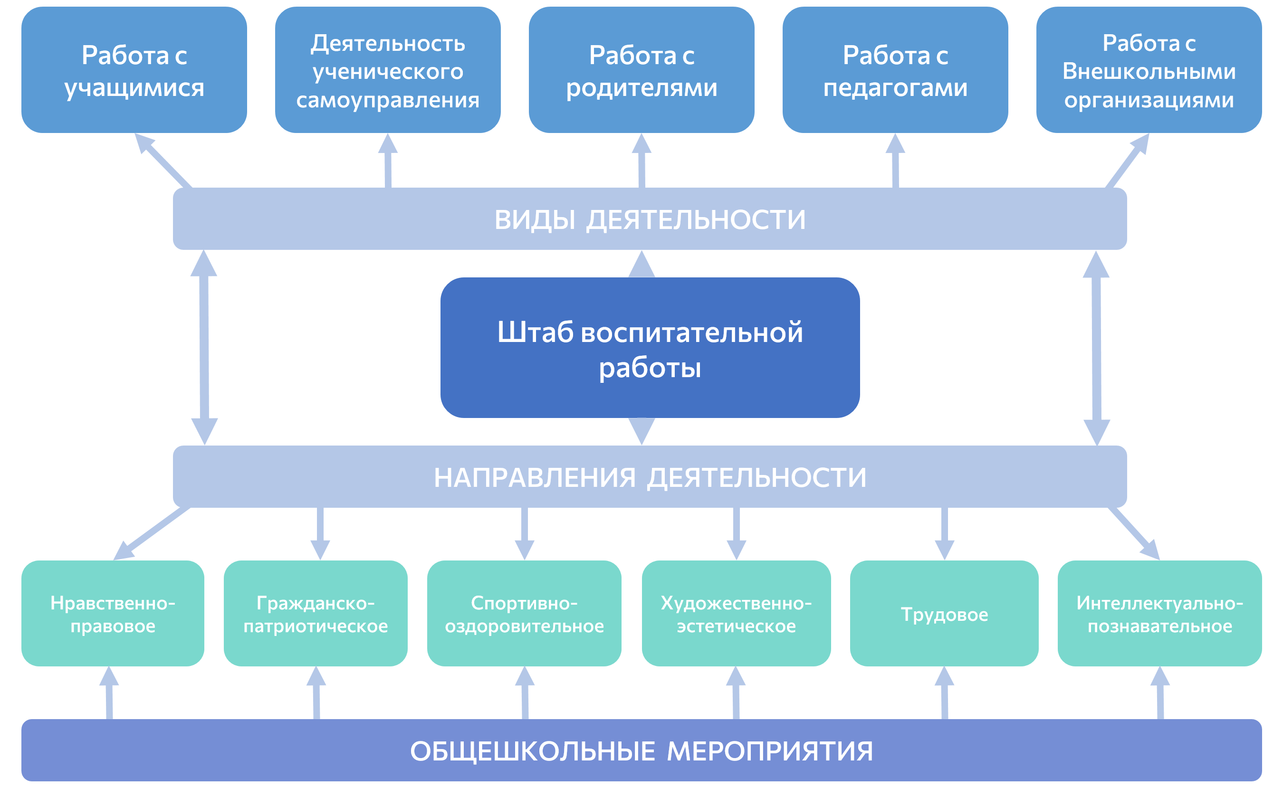

Slide 9
Состав штаба воспитательной работы
Руководитель ШВР(Заместитель директора по ВР)
Секретарь ШВР
Советник директора по воспитанию
Педагог-организатор
Социальный педагог
Руководитель ШМО классных руководителей
Руководитель ШСК или учитель физкультуры
Педагог-психолог
Заведующий библиотекой
Руководитель школьного музея
Учитель ОБЗР
Представитель родительской общественности
Член ученического самоуправления

Slide 10
Документы деятельности ШВР
Приказ о создании ШВР.
Положение о деятельности ШВР.
План работы на учебный год.
Протокол заседания ШВР.
Аналитическая справка по итогам работы (I и II полугодие)

Slide 11
Обучающие площадки
Нейросеть
(брифинг-холл)
Тренинг
(малый медиа-холл)
Вулкан впечатлений!!!!!
Вектор
развития
(медиа-холл)
Содружество с родителями
(конференцзал)

